Slide 1


Slide 2
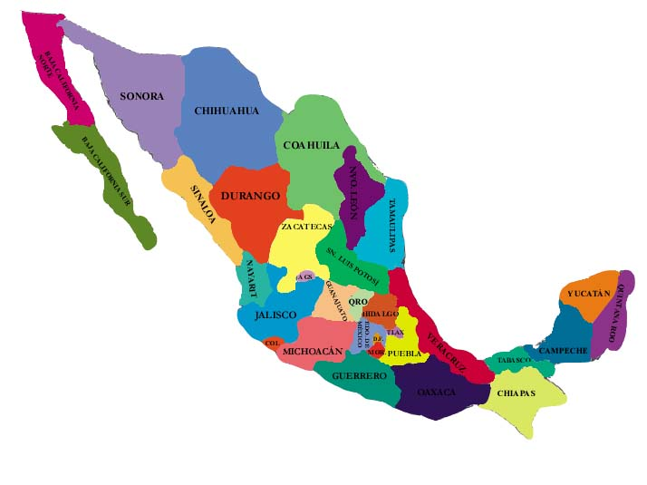
PRESENCIA
  La RED MUJERES tiene presencia en 22 Estados de la República.
  Afilia a más de 60,000 asociadas, principalmente del sector rural y urbano-popular

Slide 3
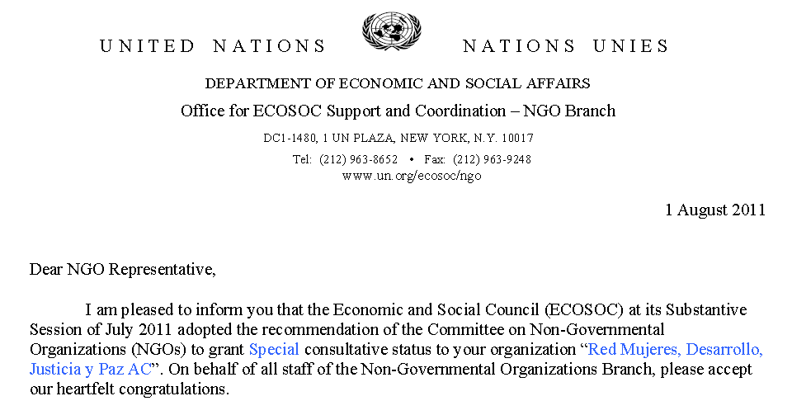
METODOLOGÍAS DE FORMACIÓN
Desarrollo Humano: 35 hrs
Iguales pero Diferentes: 9 hrs
Aprender a Enseñar: 32 hrs
Equidad, Violencia y Derechos Humanos: 20 hrs
Negociadores para la Paz: 10 hrs
Contraloría Social, Transparencia y Rendición de Cuentas: 9 hrs
Profesionalización de Artesanos: 40 hrs
Mujeres emprendedoras y empresarias: 20 hrs
Sensibilización masculina para la complementariedad: 8 hrs

Slide 4
EDUCACIÓN FINANCIERA y EMPRENDIMIENTO PRODUCTIVO

Slide 5
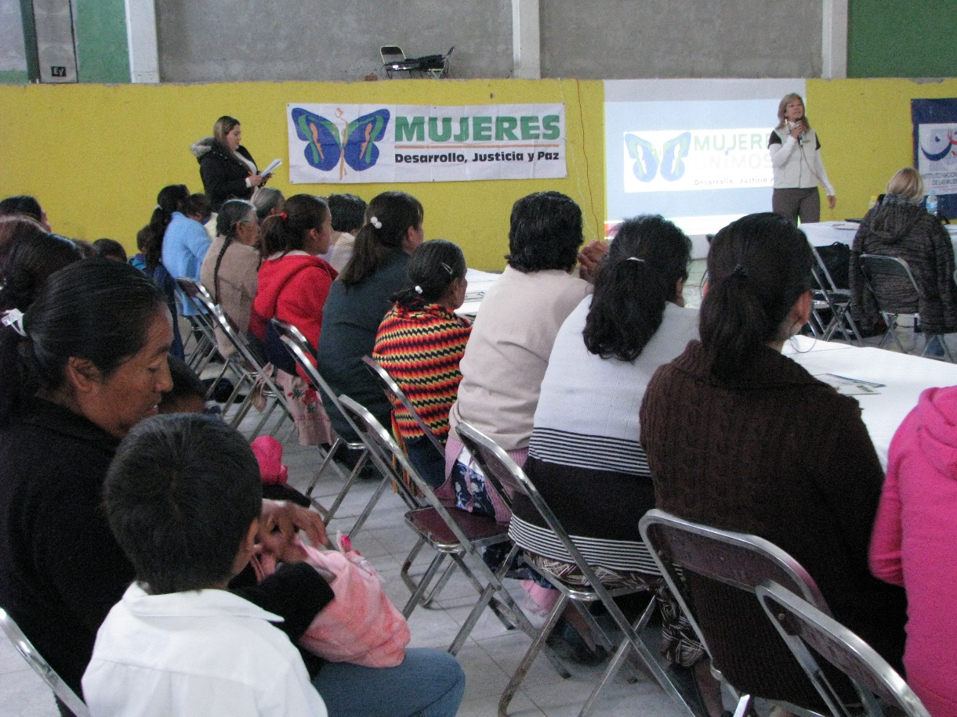
COMPONENTES:
Curso de Educación Financiera y Emprendimiento Productivo
Integración de Grupos de Trabajo
Elaboración de Planes de Negocio
Foro con Instituciones con programas de Empoderamiento Económico de las Mujeres.
Campañas de Educación Financiera
Gestión de Financiamiento
Afiliación a la Caja Emprendedores Unimoss, SOCAP

Slide 6
MUNICIPIOS PARTICIPANTES de 2010 a la fecha:
Aguascalientes
  El Llano
  Asientos
  Jesús María
Tlaxcala
  Zitlaltepec
  Huamantla
Morelos
  Tlalquitenango
  Jantetelco
Jalisco
  Cihuatlán
Hidalgo
  Alfajayucan
  Nopala
Guanajuato
  San Francisco del Rincón
  Salamanca
Michoacán
  Quiroga
Veracruz
  Soledad de Doblado
Estado de México
  Amanalco,
  Villa Victoria y
  Villa de Allende
Querétaro
  Tolimán
  Colón
  El Marqués
  San Juan del Río
  Cadereyta
  Amealco
  Ezequiel Montes
  Corregidora
  Querétaro

Slide 7
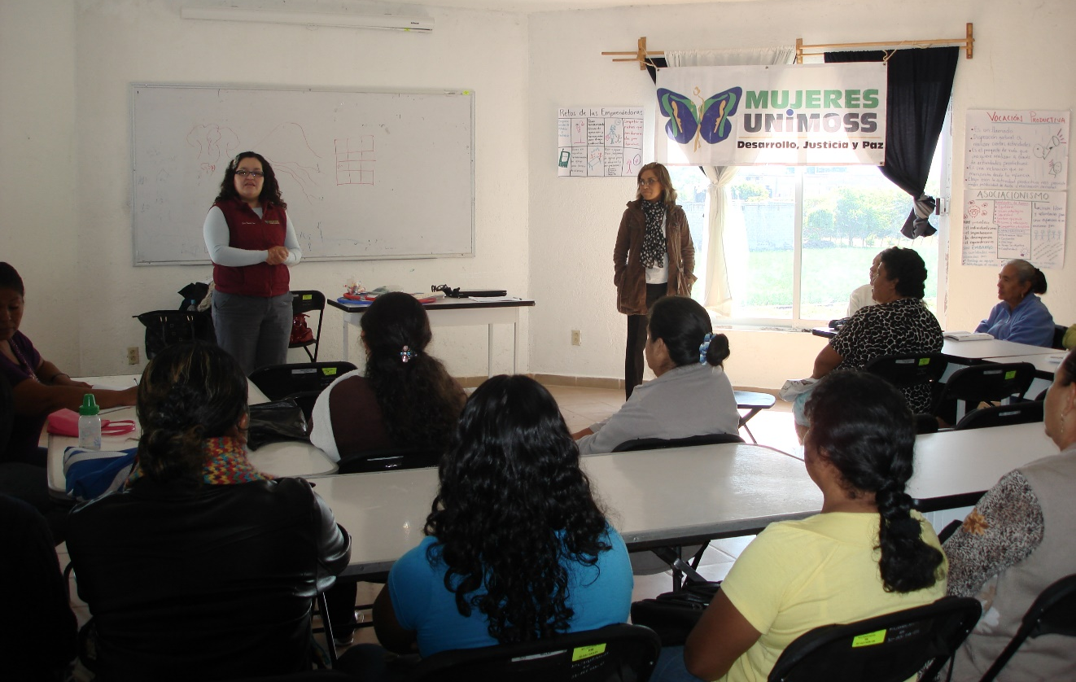
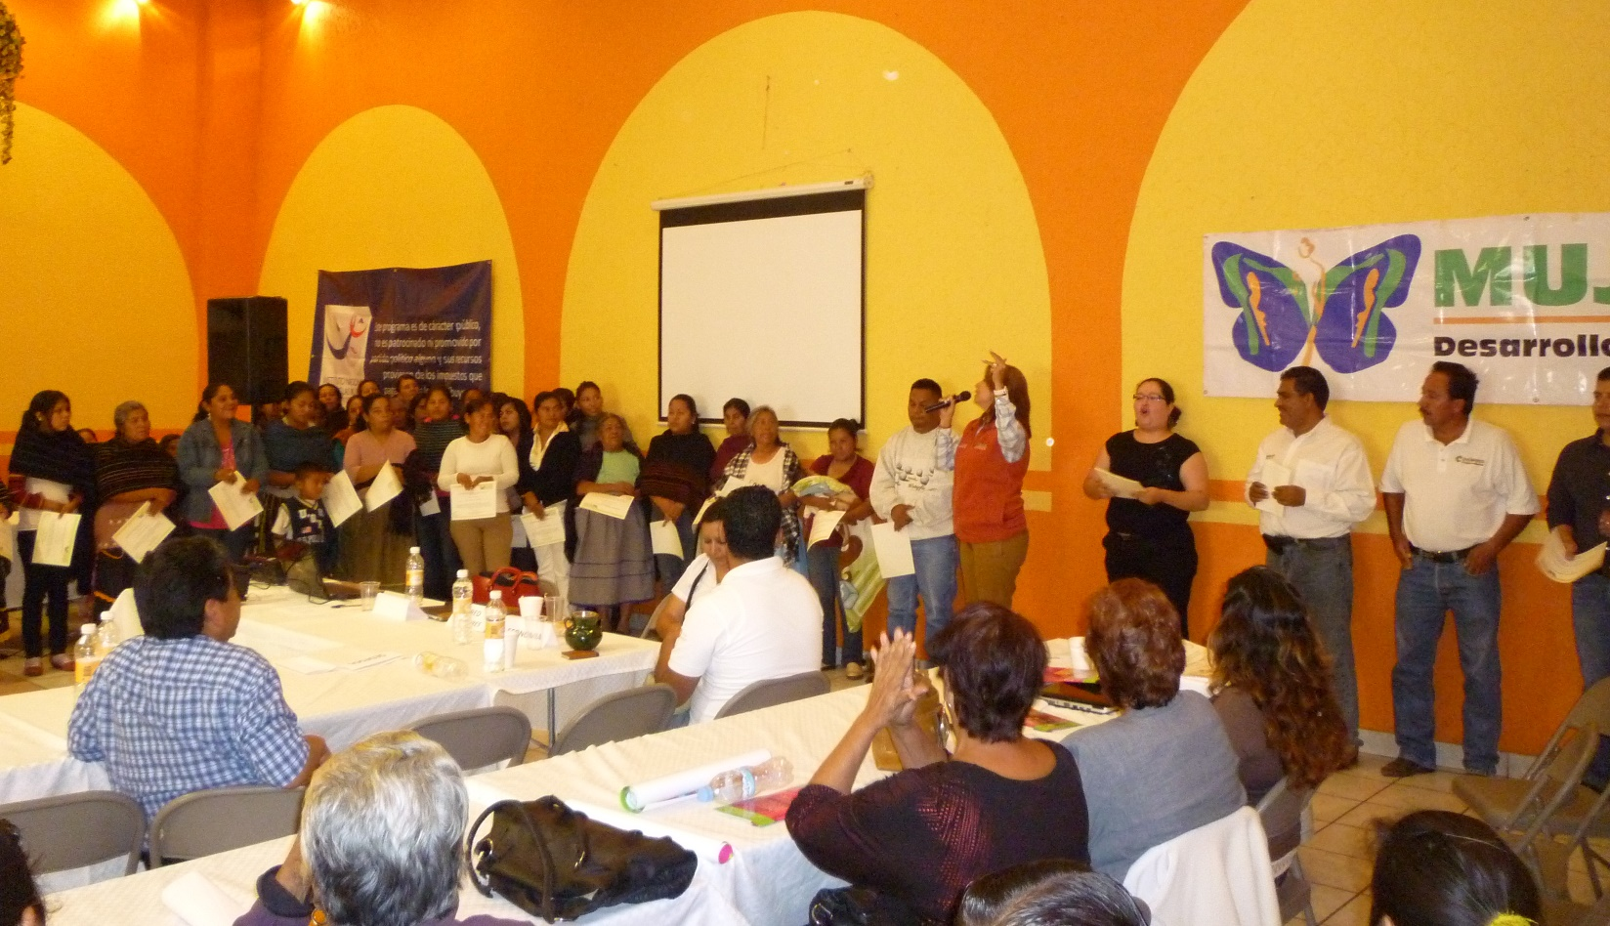

Slide 8
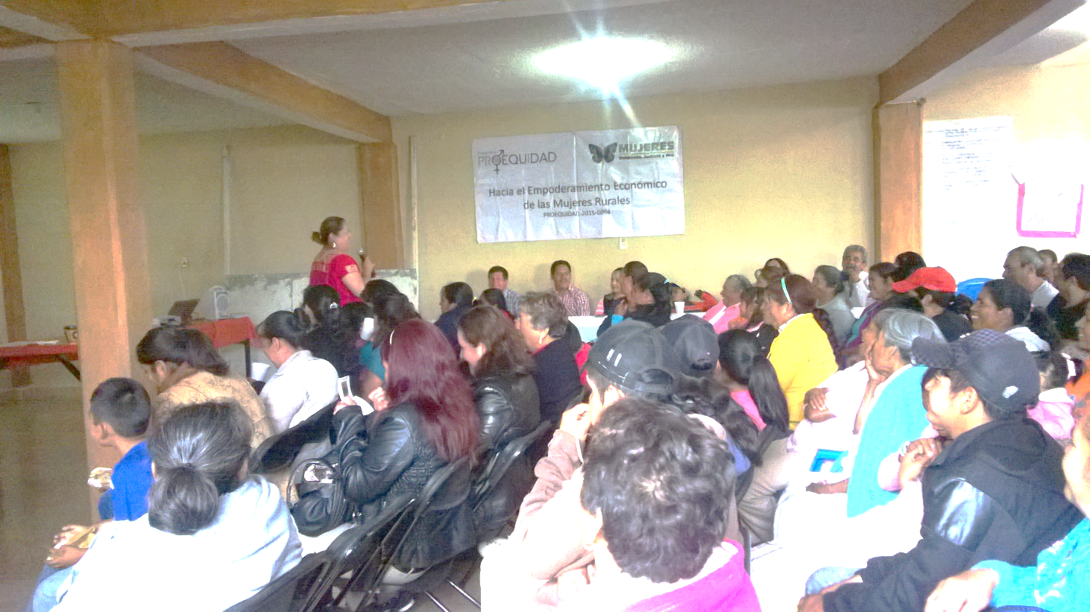
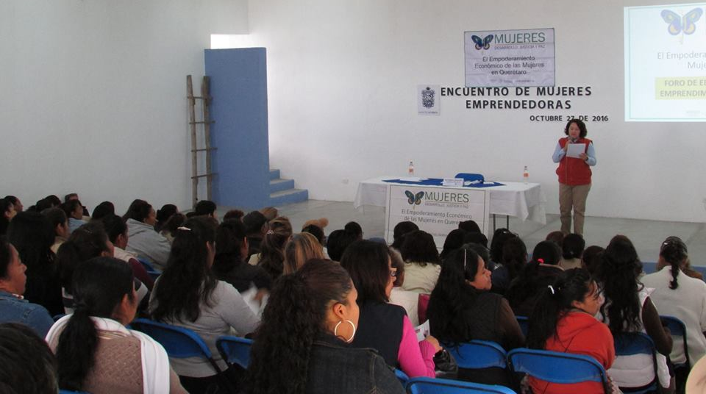

Slide 9
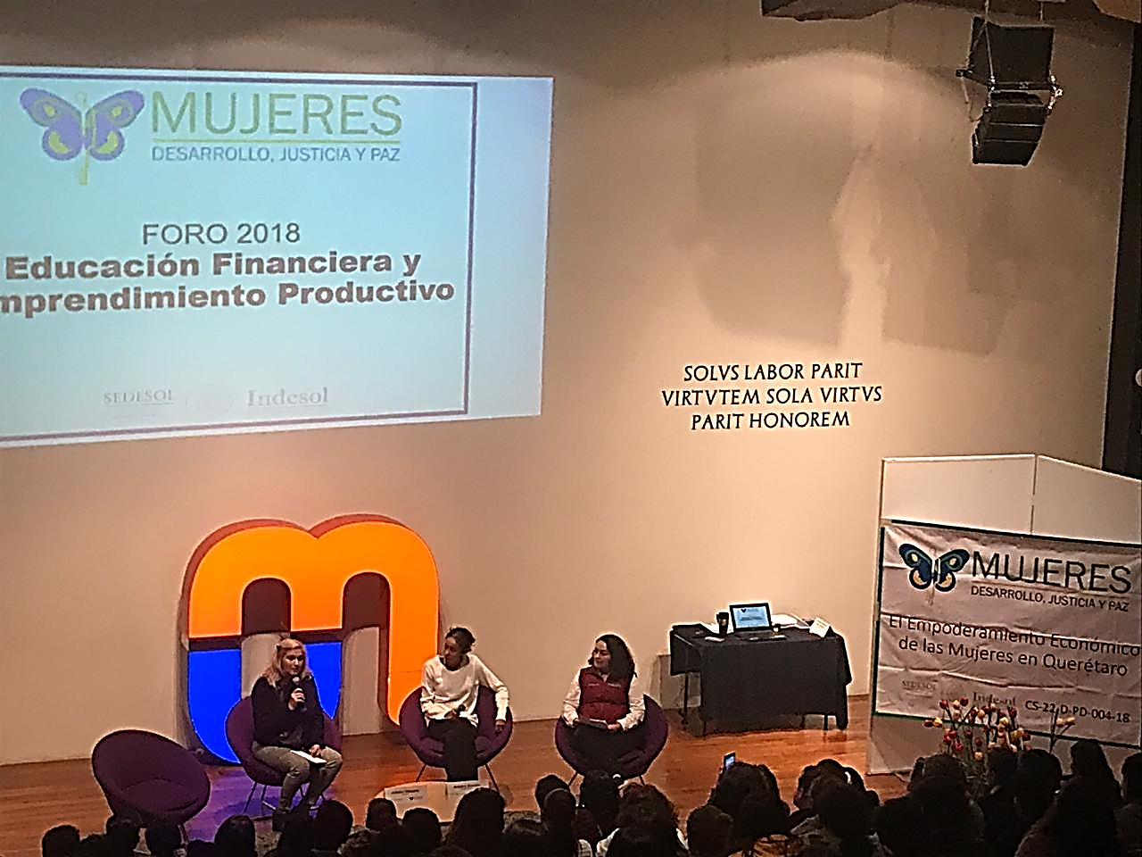
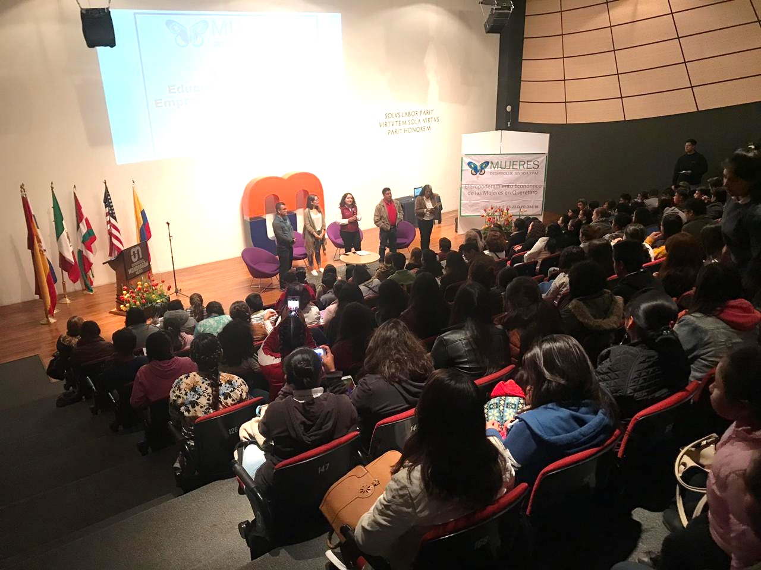

Slide 10
Conclusiones:
En los 14 años de vida de la Red Mujeres, Desarrollo Justicia y Paz, A.C., hemos podido observar que hay bajos niveles de autoestima en mujeres en condiciones de pobreza que constituyen fuertes limitantes para su acceso a los recursos, pues se perciben no merecedoras o no legítimas de ellos. De ahí la importancia de seguir impulsando el conocimiento de sus derechos y de procesos de empoderamiento.
Persiste la tendencia a emprender en lo individual aún cuando varios programas privilegiaban el financiamiento para grupos solidarios. Sin embargo, cuando las mujeres desarrollan competencias de trabajo en equipo, organización, establecimiento y gestión de acuerdos, resolución de conflictos y negociación, hay mayor sobrevivencia de los grupos y sus emprendimientos.
A través de nuestro programa de educación financiera identificamos que hay un gran porcentaje de mujeres que les da pena hacer preguntas básicas para saber qué compromisos adquieren a la hora de solicitar un crédito porque no saben calcularlo, pero cuando aprenden se apropian del instrumento financiero para fines productivos.
En relación a las cajas de ahorro y crédito consultadas vía WOCCU LATAM, se pudo observar que:
Aunque el 50.36% de los socios son MUJERES resalta que, en ninguno de los casos, los directivos identifican que ellas se asocien porque sean conscientes que al hacerlo se vuelven co-propietarias de la cooperativa. Esto pudiera constituir una desventaja para las mujeres, pues al no asumirse co-propietarias en una sociedad que por definición es de propiedad colectiva, se pudiera inhibir su involucramiento en la toma de decisiones y potencialmente, en el mejor aprovechamiento de los servicios financieros disponibles.
Destaca que, en promedio, sólo el 34% de las socias son ahorradoras constantes (al menos un depósito al mes). No obstante, su nivel de endeudamiento es más alto que el del ahorro, pues en promedio el 48% de socios que cuentan con algún tipo de crédito son mujeres.

Slide 11
Conclusiones:
Casi el 60% de quienes toman los cursos de educación financiera que proveen las cajas son mujeres, en algunos casos llega a ser hasta del 80%.
Desde la perspectiva de las cajas consultadas las principales barreras que enfrentan las mujeres para su inclusión financiera son:
Falta de información
Que su ingreso sea proveniente de su cónyuge.
La falta de ingresos formales propios
Falta de oportunidades
No hay cobertura suficiente, sobre todo zonas rurales y/o marginadas.
Por otra parte, desde su experiencia identifican que las ventajas de que las mujeres sean incluidas financieramente son:
Que cuenten con una independencia económica,.
Que pueden aportar ingresos extraordinarios para el hogar lo cual contribuirá a un mejor nivel de vida.
Que pueden realizar mejor administración de los recursos.
Que incrementa su responsabilidad y organización, por lo que no caen en mora.
Que pueden hacer aportaciones importantes en temas de presupuestos y administración financiera.

Slide 12


OFICINAS NACIONALES:
Caleta 520 Piso 2
Col. Narvarte Ote.
Del. Benito Juárez
03020 México, D.F.
Tel. (55) 50002807 al 09
unimossmujeres@yahoo.com.mx
red_latinoamerica@yahoo.com
RedMujeresUnimoss
@MujeresUnimoss

